Slide 1

令和８年度 キャリアとチャイルドプラン両立支援事業
卵子凍結に係る
職場環境整備奨励金
社内説明会資料
：
： 年 月 日
時 分 ～ 時 分
企業の名称
実施日時

Slide 2
目次
１． 卵子凍結の基礎知識
２． 卵子凍結のメリットやリスク
３． 卵子凍結と仕事の両立について
４． 卵子凍結に係るハラスメント防止について
５． 社内相談体制についての説明
６． 休暇制度の説明
７． テレワーク制度等の説明
８． 福利厚生制度の説明
３
11
12
13
15
16
17
18

Slide 3
１．卵子凍結の基礎知識
卵子凍結の概要
卵子凍結とは（定義）
将来の妊娠に備えて、卵子を人工的に取り出し、受精前の状態で凍結保存する
がん等の病気の「治療により」
妊娠機能低下が懸念される場合
加齢等による
妊娠機能の低下を懸念する場合
いつかは子どもを生み育てたい！ と望んではいるものの、様々な事情によりすぐには難しい方にとって、
「卵子凍結」は将来の妊娠に備える選択肢の一つです。
希望する女性が安心して「卵子凍結」を行うには、本人のみならず周囲の方が、妊娠や出産、そして卵子凍結に
ついて正しい知識を持つことが大切です。
（出所） 東京都福祉局「みんなで一緒に知りたい卵子凍結のこと」

Slide 4
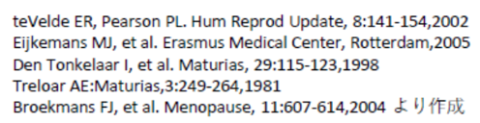
１．卵子凍結の基礎知識
卵子凍結の概要
加齢と卵子（数の減少）
胎児期の女性の体内には、成長して卵子になる細胞である原始卵胞が最大で約700万個あるといわれています。
赤ちゃんとして生まれる時にはこの原始卵胞が100万～200万個に減少し、10代で思春期になる頃には30万個～40万個になります。
卵胞数
女性の卵子は、生まれる前に作られ終
わっており、未熟な状態で眠っている
出生時に１００～２００万個
６
１０
思春期には約３０万個
５
１０
３０代後半から減少の
スピードを増す
毎月卵子の数は減少し、体内に残っている卵子の数が1,000個以下になると閉経を迎えることになります。
４
１０
３
１０
胎児期
３７
５１
年齢
（歳）
（出所） 東京都福祉局「みんなで一緒に知りたい卵子凍結のこと」

Slide 5
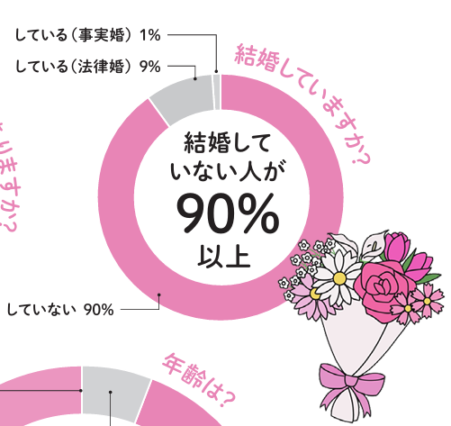
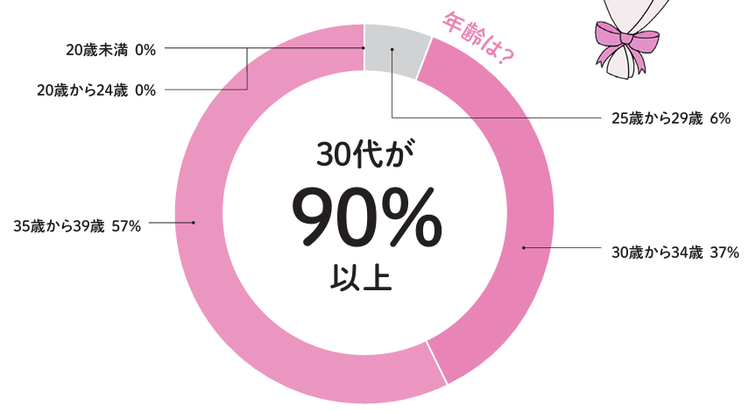
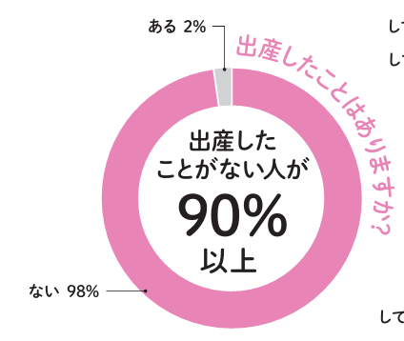
１．卵子凍結の基礎知識
卵子凍結の現状
卵子凍結をするのはどんな人だろう？
（出所） 東京都福祉局「みんなで一緒に知りたい卵子凍結のこと」

Slide 6
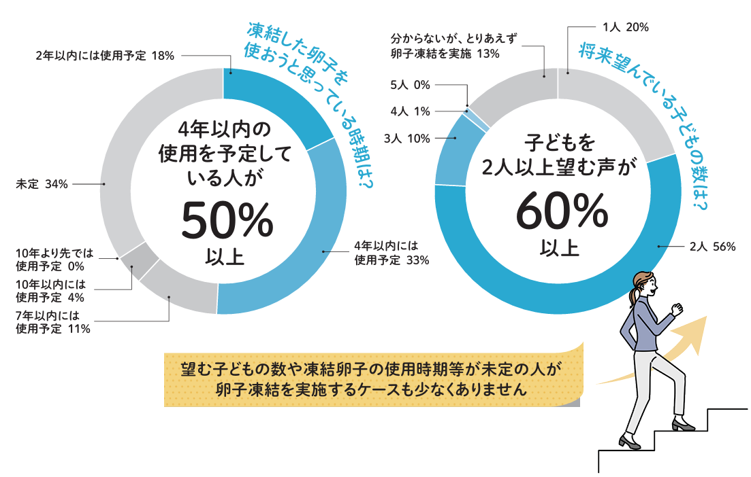
１．卵子凍結の基礎知識
卵子凍結の現状
卵子凍結をするのはどんな人だろう？
（出所） 東京都福祉局「みんなで一緒に知りたい卵子凍結のこと」

Slide 7
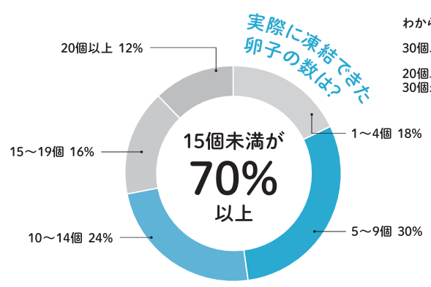
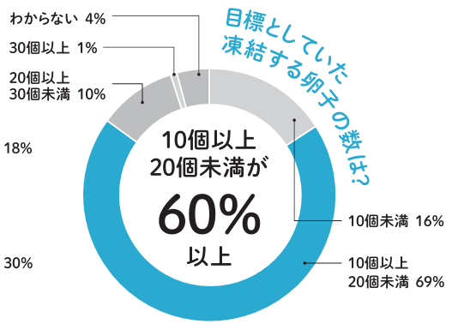

１．卵子凍結の基礎知識
卵子凍結の現状
卵子凍結をするのはどんな人だろう？
（出所） 東京都福祉局「みんなで一緒に知りたい卵子凍結のこと」をもとに編集

Slide 8
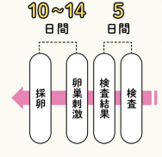
１．卵子凍結の基礎知識
卵子凍結のスケジュール（１治療周期あたり）
（一般的には） ２～3週間ほどを想定しておく
《通院回数の目安》
初診や事前の検査：１回
卵巣刺激から排卵まで：2回～3回
採卵：１回
検査結果が揃うまで：5日間くらい
排卵誘発剤の投与を開始してから卵子凍結が完了するまで：10日～14日くらい
（出所） 東京都福祉局「みんなで一緒に知りたい卵子凍結のこと」

Slide 9
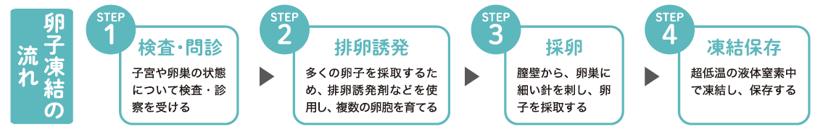
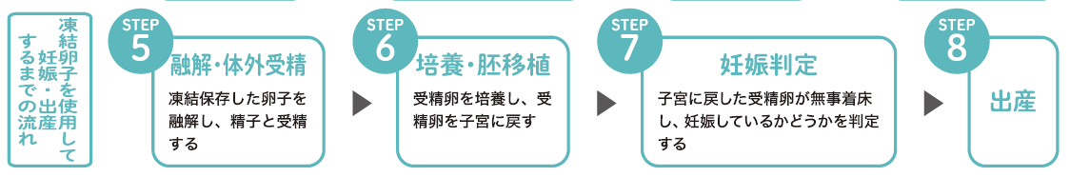
１．卵子凍結の基礎知識
医療行為の内容
検査・問診で体の状態を確認したうえで、排卵誘発剤により複数の卵胞を育て、採卵した卵子を超低温で凍結保存する
実際に妊娠を望む時期になってからは、保管していた卵子をとかして精子と受精させ、培養した受精卵を子宮に戻し、妊娠判定を経て出産に至る
（出所） 東京都福祉局「いつか子供がほしいと思っているあなたへ」

Slide 10
１．卵子凍結の基礎知識
凍結卵子の保管
（医療機関により異なるが、一般的に）
凍結する卵子の数：数個～10個以上
保存期間：最大で45～50歳まで
使用しなかった場合：廃棄手続きが必要
卵子凍結の費用負担
「採卵」から「凍結保存」まで
30万～50万円
保険適用外
年間保管料：5万円
費用は医療機関や
採卵回数等により異なる
「融解」から「胚移植」まで
30万～60万円

Slide 11
２．卵子凍結のメリットやリスク
メリット | 老化前の卵子を保存できる （将来の妊娠の可能性を高めることができる） スキルアップ・キャリアアップしたい時期を、産休・育休により中断されない
卵子凍結により卵子の時間を止めることができます。
現在はパートナーがいない人や、今は仕事や趣味を充実させたい人にとって、妊娠の可能性を将来に残しておくことができる点がメリットといえます。
（出所） 東京都福祉局「みんなで一緒に知りたい卵子凍結のこと」
デメリット | 排卵誘発剤による副作用の可能性 時間と費用がかかり、複数回の通院が必要である
注意事項 | 妊娠や出産を保証しない
確率は高くないですが、排卵誘発剤によって腎不全や血栓症などにつながる卵巣過剰刺激症候群（OHSS）等の重篤な合併症が起こる可能性もあります。
費用面では、卵子凍結は自由診療であるため経済的負担が大きくなる傾向があります。
将来の妊娠・出産が保証されるものではない点も注意が必要です。
（出所） 東京都福祉局「みんなで一緒に知りたい卵子凍結のこと」

Slide 12
３．卵子凍結と仕事の両立について
制度の導入と運用
“仕組み”と“人の理解”の両輪で、取り組みを続ける必要がある
１
取組方針の明確化、取組体制の整備
２
実態把握
３
制度設計・取組の決定
４
運用
５
取組実績の確認・見直し

Slide 13
４．卵子凍結に係るハラスメント防止について
《ハラスメント防止》
「妊娠、出産、育児休業等に関するハラスメント」の防止措置の義務化
※育児・介護休業法および男女雇用機会均等法
将来の妊娠・出産に備えて卵子凍結を行うことや、そのための通院・処置を理由として、職場での不利益な取り扱い（解雇、降格、減給など）や心ない言動を受けることはプレ・マタニティハラスメントに該当します。
プレ・マタニティハラスメント （妊娠する前の人に対するハラスメント） 実例
突然の受診のため上司に仕事を調整したいと伝えましたが「もう少し長期的に予定が立てられないのか？」と言われてしまい、理解が得られませんでした。
有給休暇を申請すると「また休むの？ 一昨日も病院に行ったよね？」と言われました。
職場の人に「女は仕事か子どもか選ばなくてはね」と言われました。
（出所） 東京都産業労働局ホームページ家庭と仕事の両立支援ポータルサイト
「プレ・マタニティハラスメント予防に向けた企業の取り組みに対する提言」

Slide 14
４．卵子凍結に係るハラスメント防止について
《ハラスメント防止》
「個の侵害」としての規定
※パワハラ防止法（労働施策総合推進法）
パワハラの6類型のうち「個の侵害（私的なことに過度に立ち入ること）」の中に、
卵子凍結等の機微な個人情報を本人の了解なく暴露すること（アウティング）が含まれる
例 ： 「〇〇さんは今、卵子凍結で病院に通っているらしいよ」と、
本人の許可なく部署内に広める
■パワハラに「該当しない」と考えられる例
業務上必要な範囲で、かつ本人の了解を得た上で情報を共有する
ことは、適切な配慮とみなされる
本人から許可を得て、通院時間や業務軽減の調整のために人事担当者やチームメンバーに必要最小限の範囲で伝える場合
福利厚生の申請や健康診断の結果に基づき、法令で定められた範囲で人事部門が適切に処理する場合

Slide 15
５．社内相談体制についての説明
安心して相談できる環境づくりのために
卵子凍結は、非常に個別性が高く、周囲に話しづらいテーマです。
会社では、プライバシーに十分配慮した上で、必要に応じて相談できる体制づくりを進めています。
相談する・しないは本人の意思を尊重します
相談内容は必要最小限の範囲で取り扱います
本人の同意なく、上司・同僚等へ共有することはありません
働き方や制度利用について、一緒に考えます
《こんなことを相談できます》
■ 卵子凍結について
□ 「卵子凍結を検討している」段階での相談
（仕事との両立や会社の制度について知りたい）
□ 採卵・通院と仕事の両立（勤務時間・休暇等）の相談
□ 採卵前後の体調変化や働き方への不安
□ 利用できる制度・休暇・相談先について知りたい
□ 周囲への伝え方や職場での配慮に関する相談
□ キャリアやライフプランと仕事の両立について相談したい
相談員氏名
相談員氏名
相談方法 （メール・電話など）
相談対応時間帯
自社の体制を書き込んで
お使いください。
「今回を機に考え始めた」「相談するほどではない」「どう話してよいかわからない」
という段階でも構いません。まずは一人で抱え込まず、ご相談ください。

Slide 16
６．休暇制度の説明
卵子凍結では、通院や体調変化等により、休暇制度の活用が必要になる場合があります。
当社で利用できる制度は、以下の表のとおりです。
制度名 | 制度内容 | どのようなときに利用できるか
自社の制度等を書き込んで
お使いください。

Slide 17
７．テレワーク制度等の説明
卵子凍結では、通院日程の調整や体調変化への対応が必要になります。
働き方を柔軟にすることで、仕事との両立がしやすくなる場合があります。
制度名 | 制度内容 | どのようなときに利用できるか
自社の制度等を書き込んで
お使いください。

Slide 18
８．福利厚生制度の説明
卵子凍結では、採卵や保管に一定の費用がかかるため、経済的な負担が生じます。 福利厚生制度を活用することで、将来のライフプランやキャリアとの両立を支援します。
制度名 | 制度内容 | どのようなときに利用できるか
自社の制度等を書き込んで
お使いください。
※福利厚生制度整備事業を申請している企業用

